Slide 1




25
Bài đọc 2: Bên ô cửa đá

Slide 2



Slide 3



Khởi động
1. Ông lão mơ thấy nàng tiên cho ông thứ gì trong chiếc hộp thứ nhất?
Ông lão mơ thấy nàng tiên cho ông một chiếc hộp chứa toàn cột gỗ, ván gỗ.

Slide 4

Khởi động
2. Vì sao nàng tiên trong giấc mơ nói rằng thứ chứa đựng trong chiếc hộp thứ hai quý hơn nhiền?
Vì chiếc hộp đó đựng hạt cây, biết trồng cây sẽ có gỗ dùng mãi. Còn chiếc hộp thứ nhất chỉ có gỗ, dùng sẽ hết ngay.

Slide 5
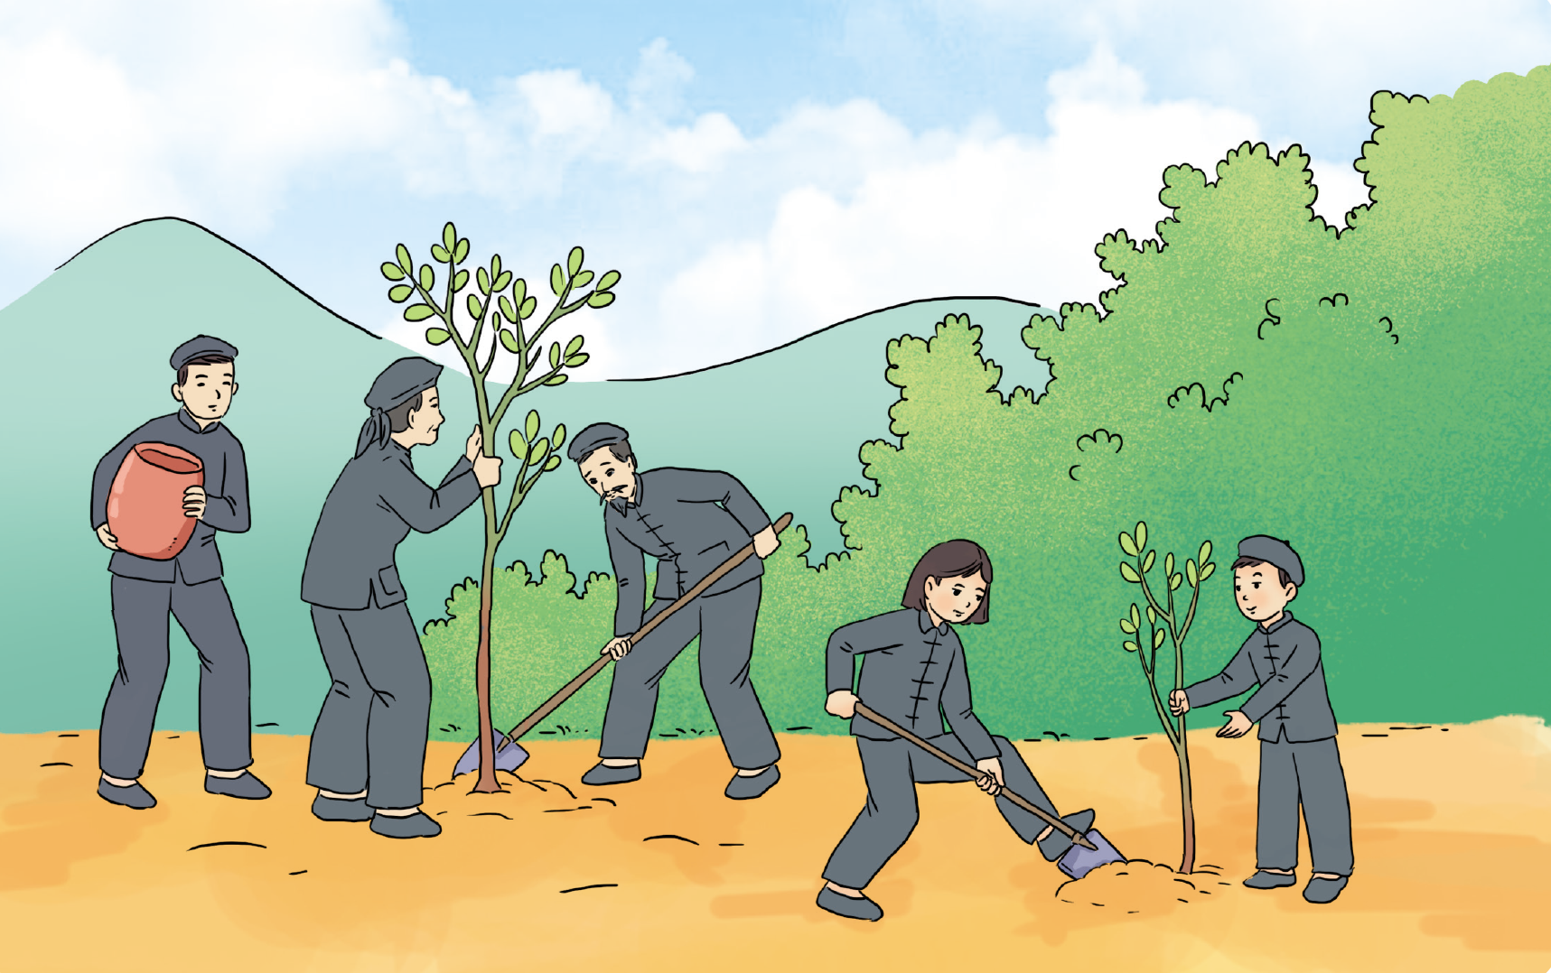
Tiếng Việt 3
Bài đọc
Bên ô cửa đá
SGK trang 49

Slide 6
Thứ … wgày … κáng … wăm 20 …
TΗĞng VΗİΙ
Bài đǌ: Bên ô cửa đá

Slide 7


Slide 8
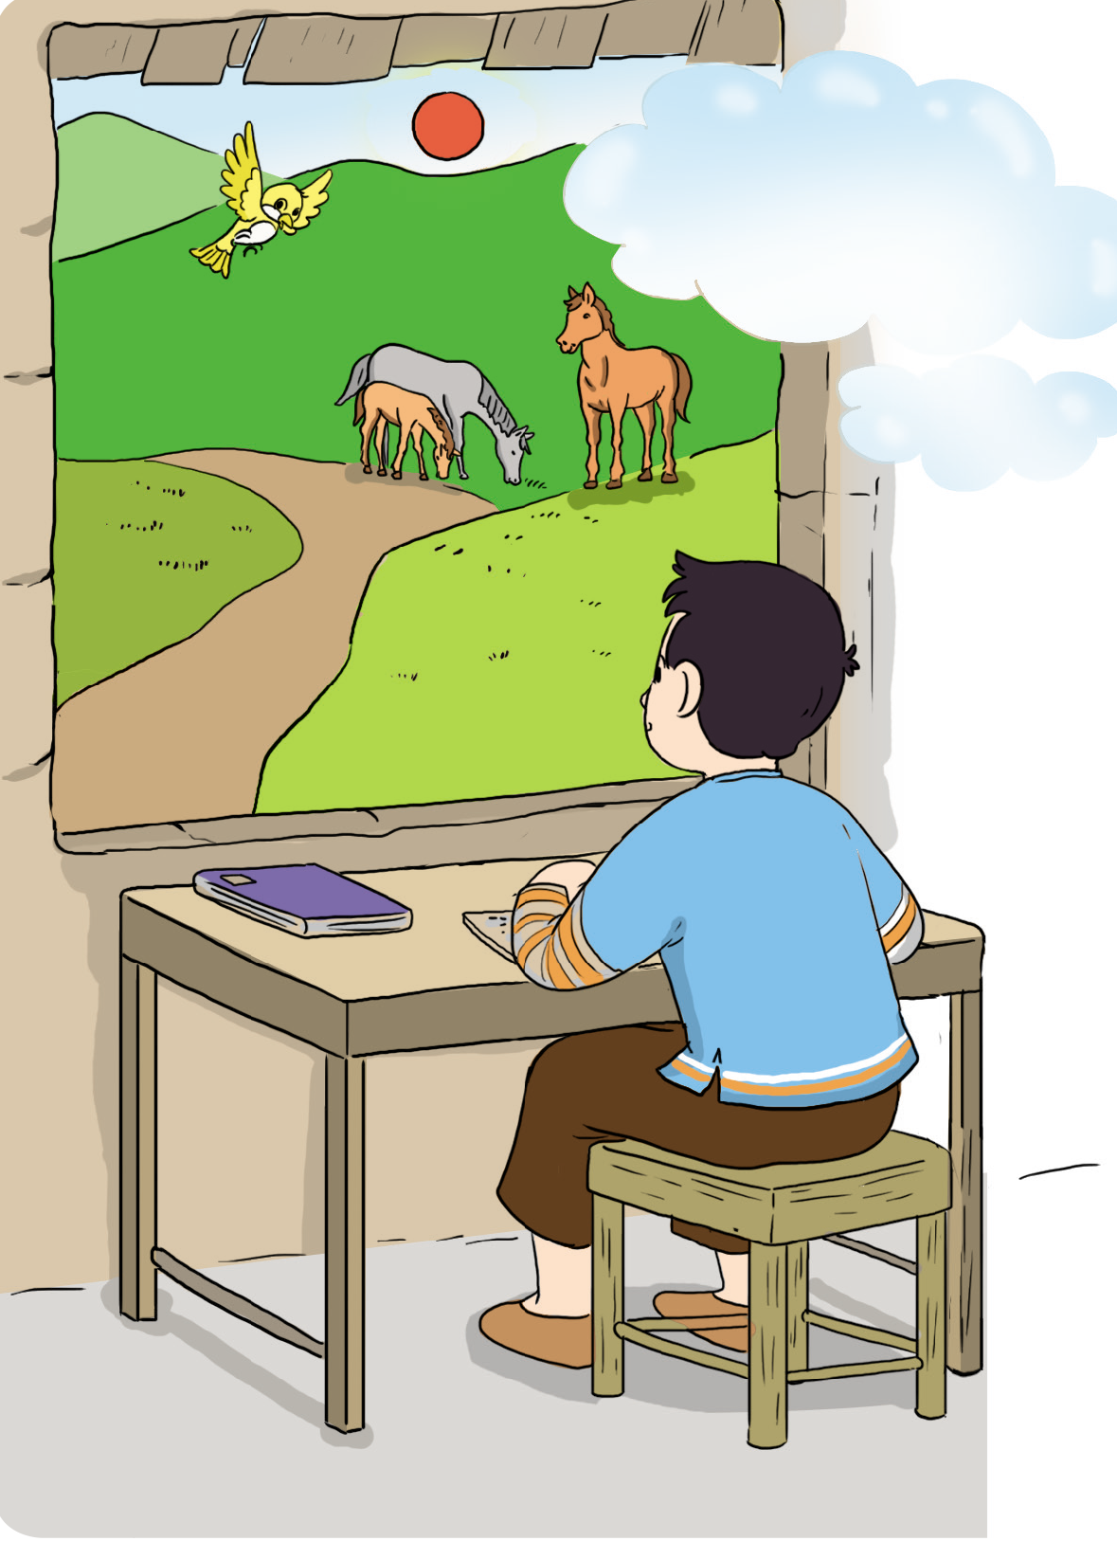
Bên ô cửa đá
Buổi sáng em ngồi học
Mây rủ nhau vào nhà
Ông Mặt Trời khó nhọc
Đang leo dốc đằng xa.
Lảnh lót tiếng chim ca
Kéo nắng lên rạng rỡ
Cả khoảng trời bao la
Hiện dần qua ô cửa.
Trong bếp còn đỏ lửa
Hương ngô thoảng ra ngoài
Rìa đường dăm chú ngựa
Đứng nghe em học bài.
Bản Mông em sơ sài
Chênh vênh trên núi đá
Vừa có bao điều lạ
Từ sách hồng bước ra.
HOÀI KHÁNH
1
Đọc mẫu

Slide 9
Bên ô cửa đá
Buổi sáng em ngồi học
Mây rủ nhau vào nhà
Ông Mặt Trời khó nhọc
Đang leo dốc đằng xa.
Lảnh lót tiếng chim ca
Kéo nắng lên rạng rỡ
Cả khoảng trời bao la
Hiện dần qua ô cửa.
Trong bếp còn đỏ lửa
Hương ngô thoảng ra ngoài
Rìa đường dăm chú ngựa
Đứng nghe em học bài.
Bản Mông em sơ sài
Chênh vênh trên núi đá
Vừa có bao điều lạ
Từ sách hồng bước ra.
HOÀI KHÁNH
2
Chia đoạn

Slide 10
Bên ô cửa đá
Buổi sáng em ngồi học
Mây rủ nhau vào nhà
Ông Mặt Trời khó nhọc
Đang leo dốc đằng xa.
Lảnh lót tiếng chim ca
Kéo nắng lên rạng rỡ
Cả khoảng trời bao la
Hiện dần qua ô cửa.
Trong bếp còn đỏ lửa
Hương ngô thoảng ra ngoài
Rìa đường dăm chú ngựa
Đứng nghe em học bài.
Bản Mông em sơ sài
Chênh vênh trên núi đá
Vừa có bao điều lạ
Từ sách hồng bước ra.
HOÀI KHÁNH
2
Chia đoạn

Slide 11
Bên ô cửa đá
Buổi sáng em ngồi học
Mây rủ nhau vào nhà
Ông Mặt Trời khó nhọc
Đang leo dốc đằng xa.
Lảnh lót tiếng chim ca
Kéo nắng lên rạng rỡ
Cả khoảng trời bao la
Hiện dần qua ô cửa.
Trong bếp còn đỏ lửa
Hương ngô thoảng ra ngoài
Rìa đường dăm chú ngựa
Đứng nghe em học bài.
Bản Mông em sơ sài
Chênh vênh trên núi đá
Vừa có bao điều lạ
Từ sách hồng bước ra.
HOÀI KHÁNH
2
Chia đoạn

Slide 12
Bên ô cửa đá
Buổi sáng em ngồi học
Mây rủ nhau vào nhà
Ông Mặt Trời khó nhọc
Đang leo dốc đằng xa.
Lảnh lót tiếng chim ca
Kéo nắng lên rạng rỡ
Cả khoảng trời bao la
Hiện dần qua ô cửa.
Trong bếp còn đỏ lửa
Hương ngô thoảng ra ngoài
Rìa đường dăm chú ngựa
Đứng nghe em học bài.
Bản Mông em sơ sài
Chênh vênh trên núi đá
Vừa có bao điều lạ
Từ sách hồng bước ra.
HOÀI KHÁNH
2
Chia đoạn

Slide 13
Bên ô cửa đá
Buổi sáng em ngồi học
Mây rủ nhau vào nhà
Ông Mặt Trời khó nhọc
Đang leo dốc đằng xa.
Lảnh lót tiếng chim ca
Kéo nắng lên rạng rỡ
Cả khoảng trời bao la
Hiện dần qua ô cửa.
Trong bếp còn đỏ lửa
Hương ngô thoảng ra ngoài
Rìa đường dăm chú ngựa
Đứng nghe em học bài.
Bản Mông em sơ sài
Chênh vênh trên núi đá
Vừa có bao điều lạ
Từ sách hồng bước ra.
HOÀI KHÁNH
2
Chia đoạn

Slide 14
Bên ô cửa đá
Buổi sáng em ngồi học
Mây rủ nhau vào nhà
Ông Mặt Trời khó nhọc
Đang leo dốc đằng xa.
Lảnh lót tiếng chim ca
Kéo nắng lên rạng rỡ
Cả khoảng trời bao la
Hiện dần qua ô cửa.
Trong bếp còn đỏ lửa
Hương ngô thoảng ra ngoài
Rìa đường dăm chú ngựa
Đứng nghe em học bài.
Bản Mông em sơ sài
Chênh vênh trên núi đá
Vừa có bao điều lạ
Từ sách hồng bước ra.
HOÀI KHÁNH
3
Nối tiếp đoạn

Slide 15
LUYỆN ĐỌC TỪ KHÓ
Lảnh lót
Rạng rỡ
Đỏ lửa
Thoảng
Bản
Notes:
GV tự gõ thêm các từ khó đối với hs của mình

Slide 16
LUYỆN ĐỌC KHỔ THƠ
Lảnh lót/tiếng chim ca/
Kéo nắng lên/rạng rỡ/
Cả khoảng trời/bao la/
Hiện dần/qua ô cửa.//

Slide 17
LUYỆN ĐỌC KHỔ THƠ
Lảnh lót/tiếng chim ca/
Kéo nắng lên/rạng rỡ/
Cả khoảng trời/bao la/
Hiện dần/qua ô cửa.//

Slide 18
Bên ô cửa đá
Buổi sáng em ngồi học
Mây rủ nhau vào nhà
Ông Mặt Trời khó nhọc
Đang leo dốc đằng xa.
Lảnh lót tiếng chim ca
Kéo nắng lên rạng rỡ
Cả khoảng trời bao la
Hiện dần qua ô cửa.
Trong bếp còn đỏ lửa
Hương ngô thoảng ra ngoài
Rìa đường dăm chú ngựa
Đứng nghe em học bài.
Bản Mông em sơ sài
Chênh vênh trên núi đá
Vừa có bao điều lạ
Từ sách hồng bước ra.
HOÀI KHÁNH
4
Nối tiếp đoạn

Slide 19

GIẢI NGHĨA TỪ
Lảnh lót:
(âm thanh) cao, trong và âm vang.
Bao la:
Vô cùng rộng lớn.
Rìa đường:
Ven đường.
Sơ sài:
Ý nói đơn giản, mộc mạc.

Slide 20
Bên ô cửa đá
Buổi sáng em ngồi học
Mây rủ nhau vào nhà
Ông Mặt Trời khó nhọc
Đang leo dốc đằng xa.
Lảnh lót tiếng chim ca
Kéo nắng lên rạng rỡ
Cả khoảng trời bao la
Hiện dần qua ô cửa.
Trong bếp còn đỏ lửa
Hương ngô thoảng ra ngoài
Rìa đường dăm chú ngựa
Đứng nghe em học bài.
Bản Mông em sơ sài
Chênh vênh trên núi đá
Vừa có bao điều lạ
Từ sách hồng bước ra.
HOÀI KHÁNH
5
Luyện đọc nhóm

Slide 21


Slide 22
Bên ô cửa đá
Buổi sáng em ngồi học
Mây rủ nhau vào nhà
Ông Mặt Trời khó nhọc
Đang leo dốc đằng xa.
Lảnh lót tiếng chim ca
Kéo nắng lên rạng rỡ
Cả khoảng trời bao la
Hiện dần qua ô cửa.
Trong bếp còn đỏ lửa
Hương ngô thoảng ra ngoài
Rìa đường dăm chú ngựa
Đứng nghe em học bài.
Bản Mông em sơ sài
Chênh vênh trên núi đá
Vừa có bao điều lạ
Từ sách hồng bước ra.
HOÀI KHÁNH
6
Đọc toàn bài

Slide 23


Slide 24

Đọc hiểu
1. Tìm những hình ảnh trong các khổ thơ 1, 2 miêu tả vẻ đẹp của buổi sáng vùng cao.
Các hình ảnh là: mây rủ nhau vào nhà, ông Mặt Trời leo dốc, tiếng chim ca kéo nắng lên, nắng lên rạng rỡ, khoảng trời bao la.

Slide 25
Đọc hiểu
2. Các khổ thơ 3, 4 cho em biết điều gì về cuộc sống của đồng bào Mông?
Đồng bào Mông ăn những món ăn được làm từ ngô, nuôi ngựa, cất nhà trên núi đá.

Slide 26
Đọc hiểu
3. Em hiểu hai dòng thơ cuối như thế nào ?
a) Bản Mông sơ sài nhưng vẫn có rất nhiều điều lạ.
b) Trên núi đá chênh vênh có rất nhiều điều lạ.
c) Bạn nhỏ biết thêm nhiều điều mới lạ từ những trang sách.

Slide 27
Đọc hiểu
4. Bài thơ cho thấy tình cảm của bạn nhỏ với quê hương mình như thế nào ?
- Bạn nhỏ rất yêu quê mình.
- Bạn nhỏ rất gắn bó với quê hương mình.
- Bạn nhỏ luôn thấy quê mình rất đẹp và rất thân thương.

Slide 28


NỘI DUNG
NỘI DUNG
Nói về vẻ đẹp yên bình, cuộc sống bình dị của bà con bản Mông và tình yêu của học sinh người Mông dành cho bản mình.

Slide 29


Slide 30
Luyện tập
1) Dựa vào nội dung bài thơ, em hãy đặt câu nói về cảnh thiên nhiên buổi sáng ở bản Mông:
a) Một câu kể.
- Thiên nhiên ở bản Mông rất đẹp.
- Cảnh vật ở bản Mông rất thanh bình.
b) Một câu cảm.
- Thiên nhiên ở đây thật tuyệt vời!
- Nắng ở đây rạng rỡ quá!

Slide 31
Luyện tập
2) Viết tên các dân tộc được nêu ở phần Chia sẻ (trang 45).
Người Ba-na
Người Khmer
Người Chăm
Người Kinh
Người Dao
Người Mông (Hmông)

Slide 32


Slide 33



